Slide 1

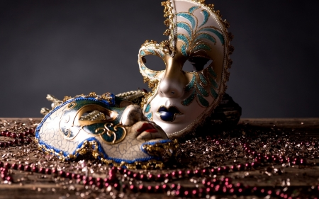

Slide 2
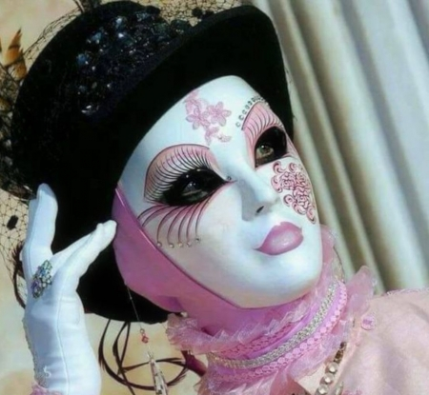
A vida é um baile de máscaras
Por Ana Macarini

Slide 3
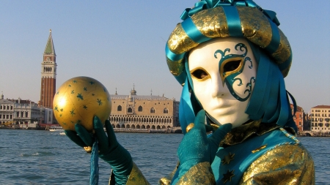
Deixe suas verdades saírem para brincar lá fora.

Slide 4
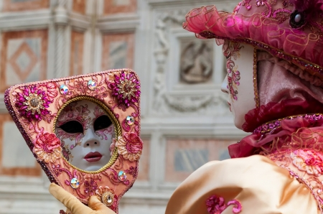
Dê a elas a permissão necessária para saltitar em poças, lambuzar de brigadeiro, tomar sorvete de canudinho, voar que nem passarinho…

Slide 5
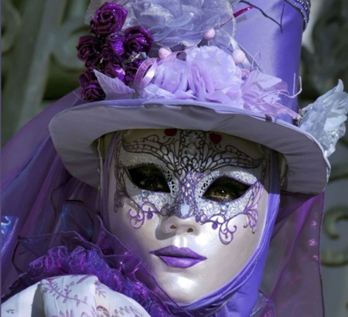
e só então… voltar ao poleiro.

Slide 6
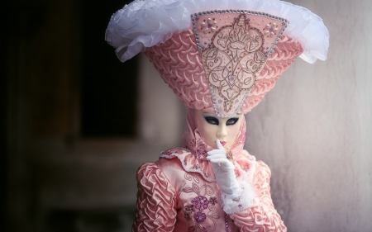
Lave suas tristezas com água e sabão perfumado. Deixe-as secar ao sol, pendure-as no varal,

Slide 7
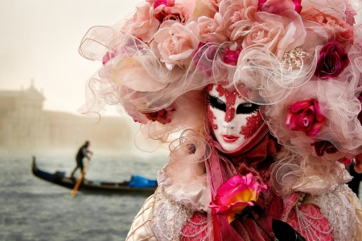
deixe a dor evaporar, evoluir, transmutar em lição o que te esmagava o coração.

Slide 8
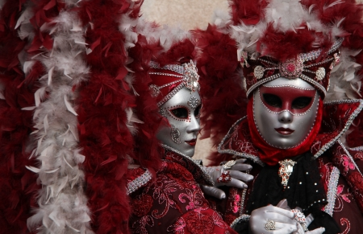
Mergulhe em águas rasas, para que seu corpo não perca o chão. Deixe-se boiar em águas profundas, para que se sua alma se enamore da imensidão.

Slide 9
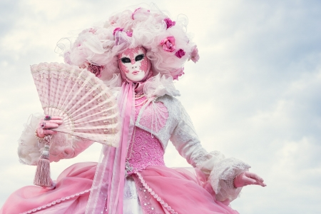
Chore suas alegrias, verta lágrimas de risos frouxos, arrepie-se com a luz do dia, relaxe na escuridão das noites lindas.

Slide 10
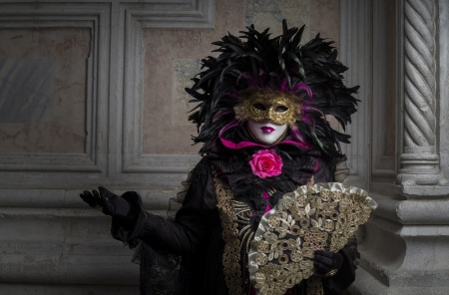
A vida vale a pena ainda, se você aprender a olhar além da opressão.

Slide 11
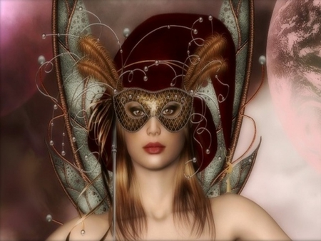
Perdoa aqueles que não puderam merecer suas entregas, seus olhos vendados, sua alma desarmada.

Slide 12
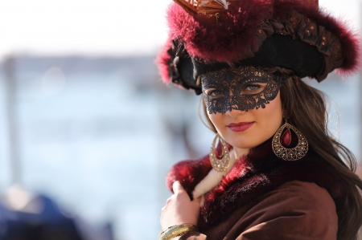
Há gente que leva tempo a mais para aprender que confiança é terra sagrada, que segredos são verdades veladas, que ferir o outro é ter uma arma apontada para o próprio coração.

Slide 13
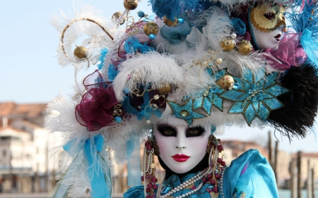
Deixa. Deixa o outro dançar em seu compasso. Deixa a mágoa dissolver no seu abraço. Deixa o tempo cumprir seu tempo, lavar o pó, desamarrar o nó.

Slide 14
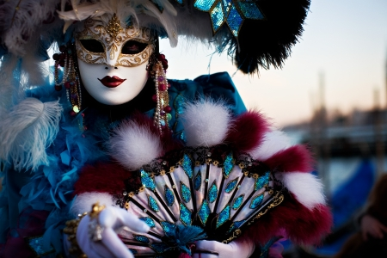
Deixa a luz entrar, cegar o medo. Ainda é cedo. Deixa ir o que já não te traz conforto e alegria, deixa a maldição se converter em magia. Olha pra fora! É hoje o SEU dia!

Slide 15
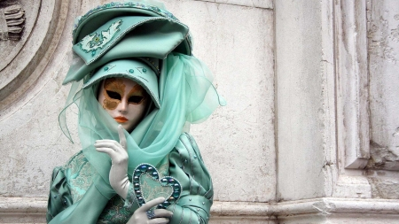
E uma vez liberta do peso… sua alma há de querer dançar. Há de aprender a voar. Ignorar a queda. Engolir o mar com o coração. Fazer o céu caber na palma da mão.

Slide 16
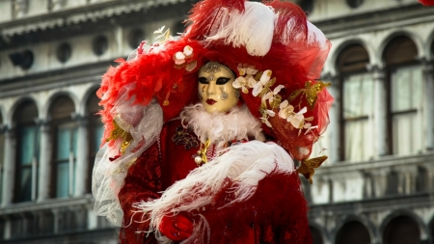
Olhar com amor, cada paixão. Olhar com paixão, cada amor vivido. Sentir é dom acolhido, por quem tem coragem de desafiar a mania de se apegar à solidão.

Slide 17
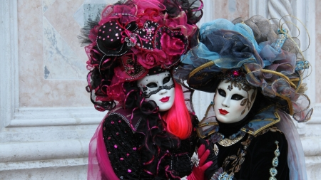
Põe seu melhor vestido. No cabelo, enrola uma flor. Pinta as unhas de vermelho vivo. Põe nos lábios um carmim encarnado.

Slide 18
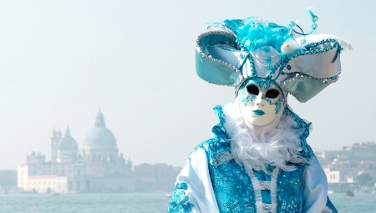
Perfuma o pescoço com gotas de jasmim. A vida é um baile de máscaras. Tira ela pra dançar! Leva ela envolta em seus braços.

Slide 19
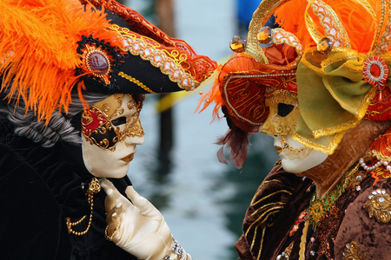
Mostra pra ela que melhor do que guardar afeto, é espalhar generosidade. Porque não há riqueza nesse mundo que valha a nossa felicidade!

Slide 20

Imagens Internet
Autor do Texto: Ana Macarini
Música:Aeoliah - Moonlight Magic
Formatação: Olga Lopes
lopesolg@gmail.com
www.facebook.com/olga.lopes.16
www.youtube.com/c/olgalopes
www.sergrasan.com

